Slide 1
Trabalho Final POO
Sistema de Estoque
Showcase Sprint # 1
5/fev - 12/fev

Slide 2
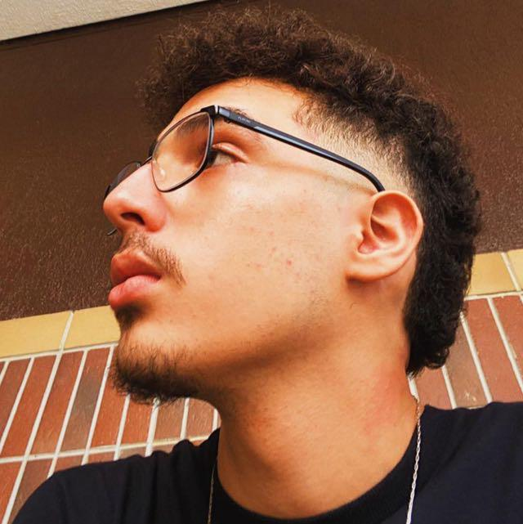

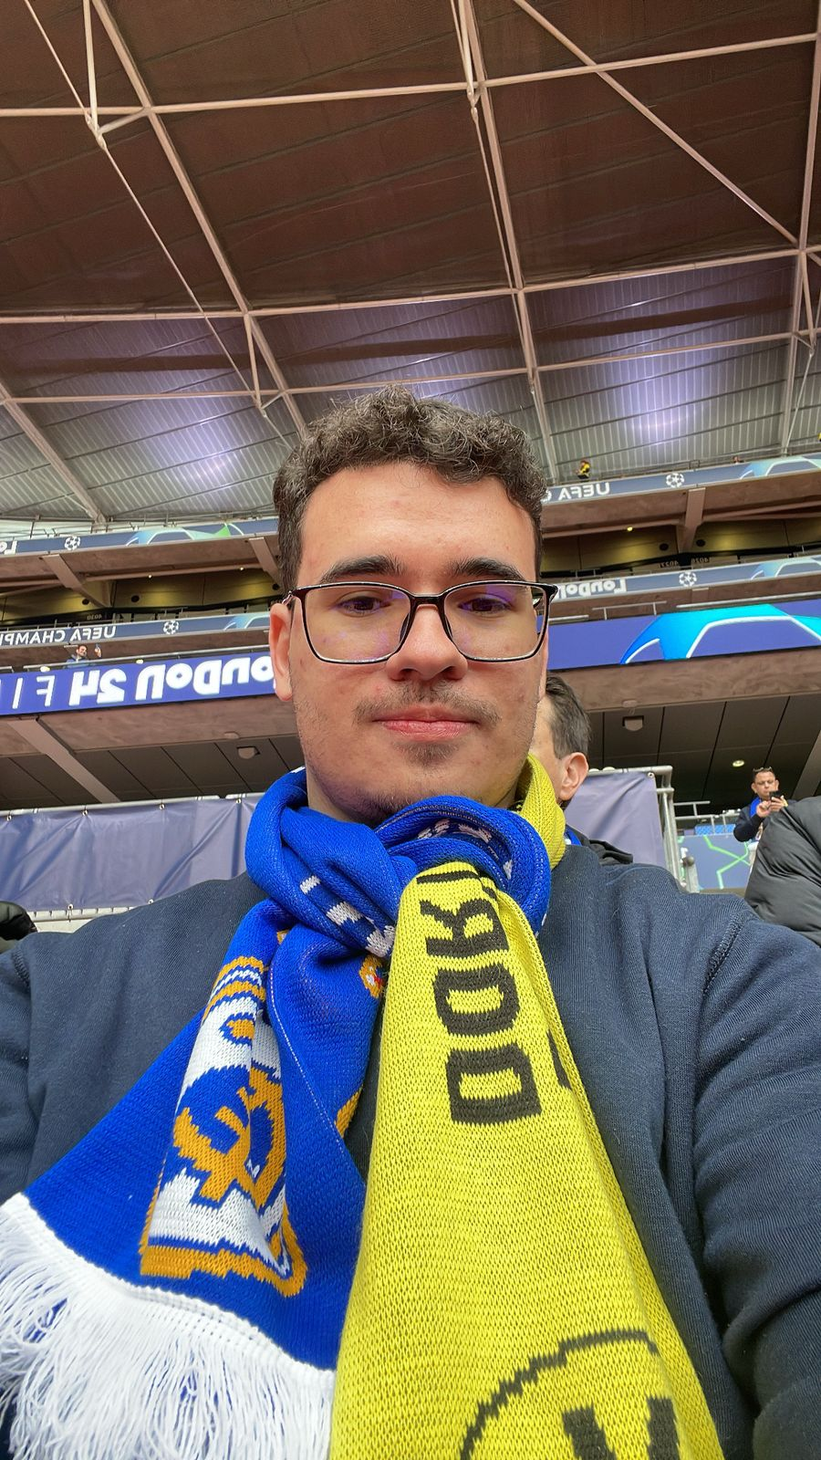
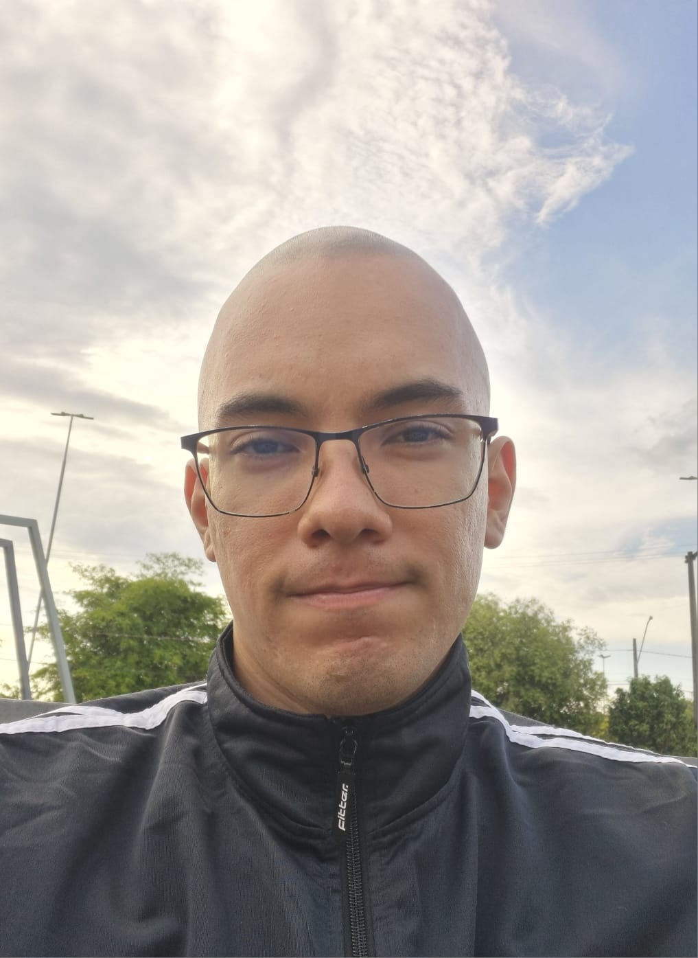
GPTECOS:
Manager

Slide 3
ROADMAP

Slide 4
Cronograma
Sprint 01
Sprint 02
Sprint 03
Sprint 04
Sprint 05
Ideação
Diagrama de Classes
Requisitos do Software
Formatação do Repositório
Desenvolvimento do Software
Testes
Análise Final
Desenvolvimento da Apresentação Final
Entrega do Projeto Final
Apresentação final
ME1: Entrega de design orientado à objetos
Idealizando o Projeto
ME2: Entrega da estrutura de desenvolvimento
Ambiente para produção
ME3: Entrega de código parcialmente funcional
Código pronto para análise final
ME4: Disponibilização trabalho final
Defesa de projeto

Slide 5
Cronograma
Aula | 01 | 02 | 03 | 04 | 05
Data de encerramento | 12/fev | 17/fev | 24/fev | 3/mar | 10/mar
Ideação
Requisitos do Software
Diagrama de Classes
Formatação do Repositório (GitHub)
Desenvolvimento do Software
Testes
Analise Final
Desenvolvimento da Apresentação Final
Entrega do Projeto Final
Defesa do Projeto Final

Slide 6
PRINCIPAIS ENTREGAS

Slide 7
Agenda
Ideação (Objetivo, Regras,...);
Definição dos Requisitos do Software;
Construção do Diagrama de Classes.

Slide 8
Ideação
Status
DONE:
Definir o tema a ser abordado;
Definir o objetivo do projeto;
Realizar o planejamento de metas para os Sprints;
Definir as Regras de Negócio.
DOING:
Organizar o repositório no GitHub.
TODO:
NDA.

Slide 9
Requisitos do Software
Status
DONE:
Definir funcionalidade básicas.
DOING:
Avaliando possíveis funcionalidades a serem adicionadas.
TODO:
NDA.

Slide 10
Construção do Diagrama de Classes
Status
DONE:
Definir o tratamento de erros;
Definir a base do sistema;
Definir as classes mãe e suas devidas filhas.
DOING:
Definir os métodos de cada classe.
TODO:
Análise final dos atributos e métodos.

Slide 11
PRÓXIMOS PASSOS

Slide 12
Objetivos | Sprint #2
Formatação do Repositório;
Divisão das Atividades para Produção.
Início do Desenvolvimento do Software;

Slide 13
OBRIGADO!
Powered by GPTECOS

